Slide 1
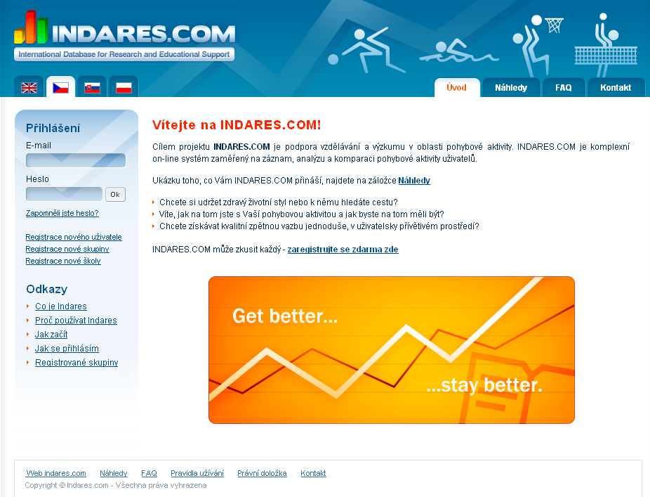
Registrace v systému INDARES

Slide 2
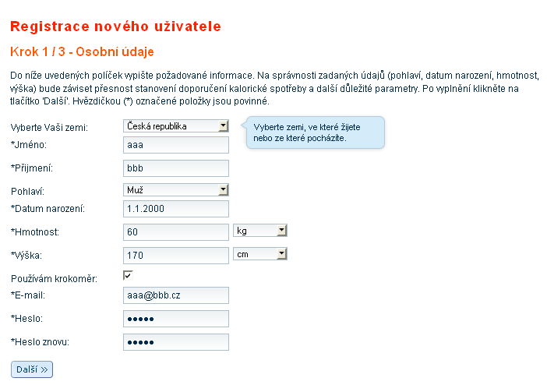
Vyplňte si své osobní údaje, toto je jenom příklad!!!

Slide 3
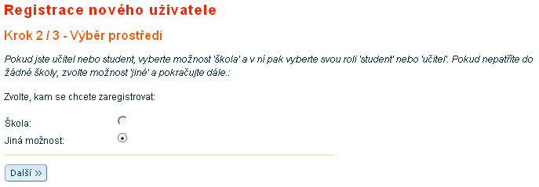

Slide 4
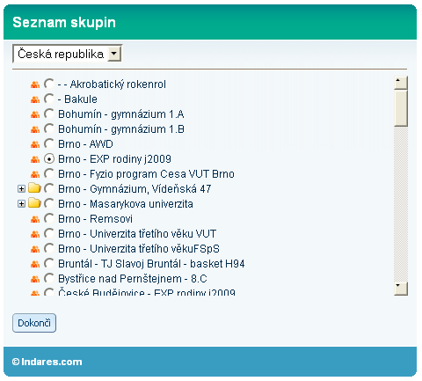
Zaregistrujte se tam, kam spadá regionální působnost studenta univerzity, který za vámi přišel!!!

Slide 5
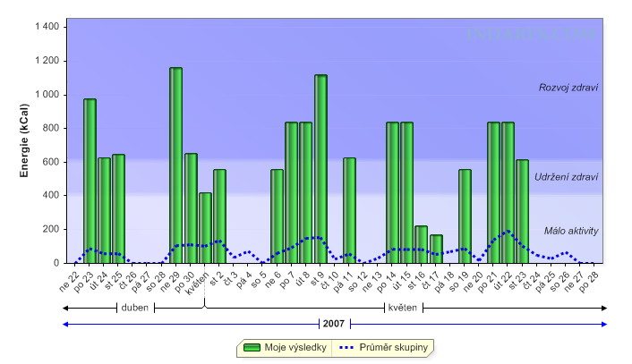
Co získáte z monitorování pedometrem a zápisem na INDARES?
Přehledné informace o pohybové aktivitě a její skladbě
Porovnávání vlastních výsledků s ostatními členy dané skupiny
Stanovování vlastních cílů a kontrola jejich plnění

Slide 6
Pedometr YAMAX
Naučte se nastavit si pedometr podle svých osobních údajů (vaše hmotnost).
Držte se přiloženého návodu a nastavte si na pedometru správnou délku kroku (70 cm) a svoji vlastní hmotnost (naučte se přístroj nastavovat).
Podívejte se, jak se přístroj nosí, dodržujte to! (nesprávné nošení znamená ochuzení záznamu).
Zapisujte si co nejpodrobněji do záznamového archu a INDARESu všechny aktivity, zpětná vazba pro vás bude přesnější! Nezapomeňte vyplnit všechny údaje potřebné pro zadávání (jméno a příjmení, hmotnost, výška, věk, pohlaví).

Slide 7
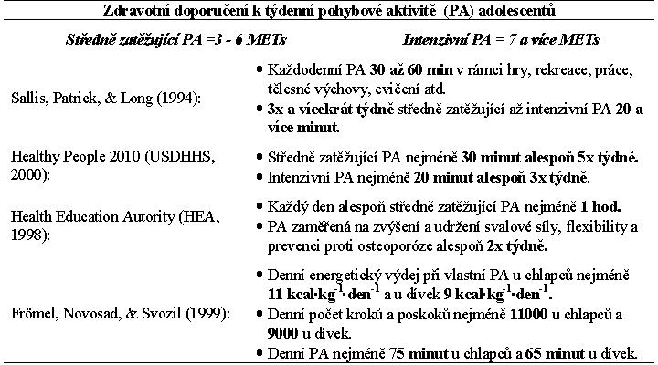
Vybraná zdravotní doporučení pro týdenní pohybovou aktivitu

Slide 8
Příklady počtu kroků v různých situacích
Celodenní pobyt v bytě s pohybem omezujícím se pouze na chůzi mezi ledničkou, televizí, sociálním zařízením, koupelnou a postelí – může představovat jen 2000 kroků.
Denní počet kolem 5500 kroků zahrnuje pobyt v bytě s prováděním domácích prací nebo cestu do a ze školy (resp. sedavého zaměstnání).
Vysoce intenzivní tréninkové fotbalové či basketbalové utkání v tělocvičně s průměrným čistým časem hry v rozmezí 60 až 75 minut představuje 4000-7000 kroků.

